Slide 1


NCCL API 解读
大模型系列 – 集合通信库
ZOMI

Slide 2
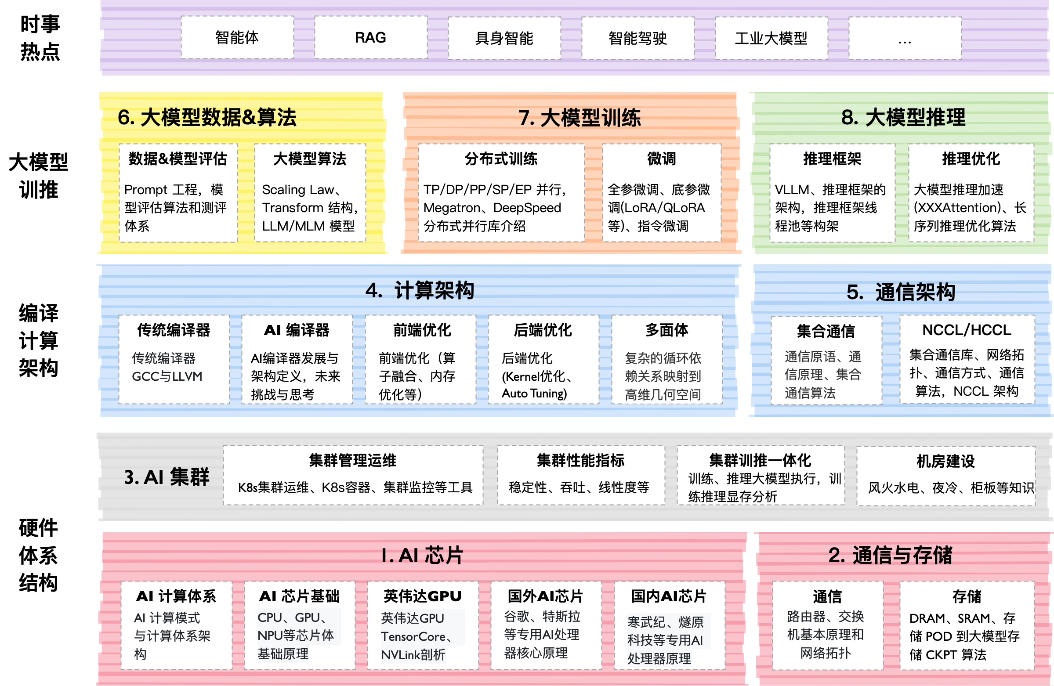

Slide 3
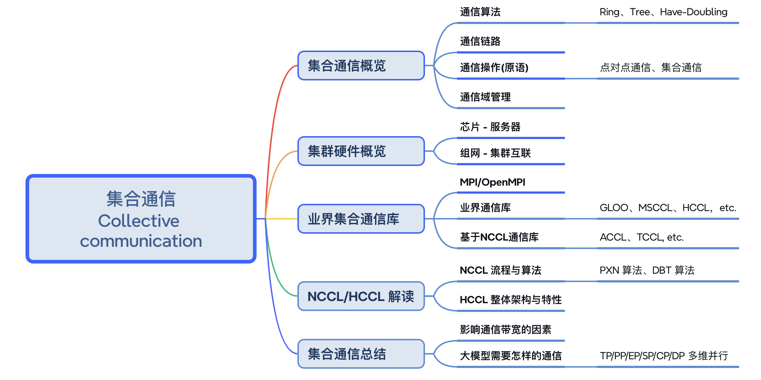
思维导图 XMind

Slide 4
Question
用英伟达跑大模型，在 PyTorch 等 AI 框架都集成了 NCCL，那么 NCCL 的 API 怎么使用？

Slide 5
本节内容
Communicator 生命周期
错误处理和终止
通信容错
集合通信
组间调用
点对点通信

Slide 6
01. NCCL 基本概念
Basic Concept

Slide 7
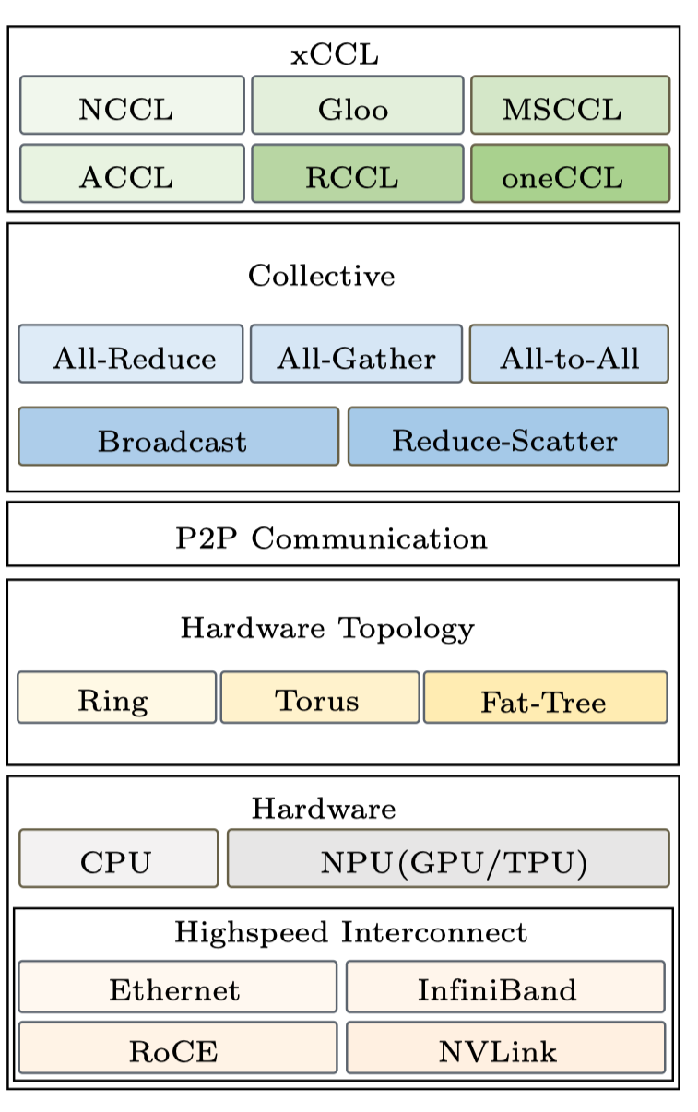
XCCL 在 AI 系统中的位置

Slide 8
集合通信基本概念
Devices and Streams 设备和 Sreams 流：
NCCL 可以在多个 GPU 间进行通信。
同时 NCCL 支持与 CUDA 流（Streams）集成，实现异步通信和并行计算。
Synchronization 同步：
分布式计算中，同步是至关重要。
NCCL 提供各种同步原语，e.g. barrier 同步，以确保进程在执行集合通信时一致状态。
Performance Optimization 性能优化：
提供集体通信合并、数据传输批量处理、信道拆分、数据拆分、通信与计算并行等优化的方式。

Slide 9
集合通信基本概念
Collective Operations 集合通信操作：
NCCL 支持多种集合通信操作，可以在多个 GPU 或节点间进行数据同步和合并。
e.g. 广播（Broadcast）、规约（Reduction）、聚合（Aggregation）、AllReduce、AllGather 等。
Processes and Groups 进程和组：
NCCL 中进程（Processes）表示参与通信的计算节点。
进程可以组织成组（Groups），以便在组内进行集合通信。
Communicators 通信者：
指定参与通信的进程组和具体的通信操作，其定义了一组能够互相发消息的进程。
进程中每个进程会被分配一个序号，称作 Rank，进程间显性地通过指定 Rank 来进行通信。

Slide 10
https://github.com/NVIDIA/nccl

Slide 11
02. Communicator
生命周期

Slide 12
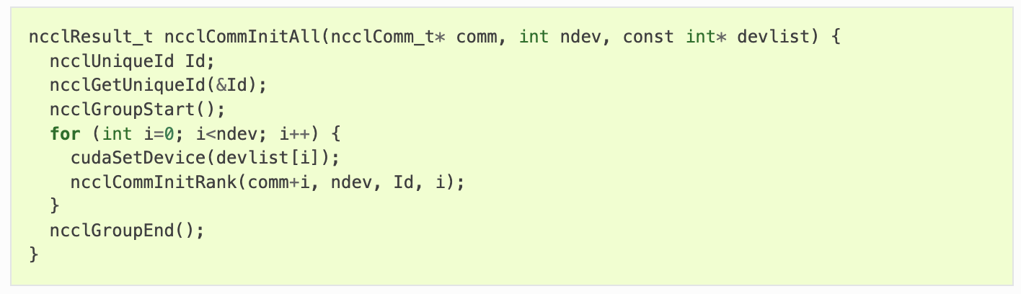
创建单个 Communicator
为每个CUDA设备指定一个unique rank
创建communicator对象，每个 comminutor 关联固定 Rank

Slide 13
创建单个 Communicator
ncclGetUniqueId() 创建 unique ID，通过广播给所有相关线程和进程
Unique ID 被所有进程和线程共享，让他们进行同步

Slide 14
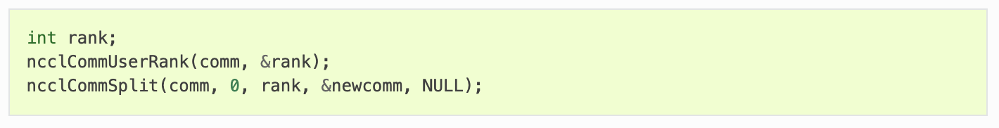
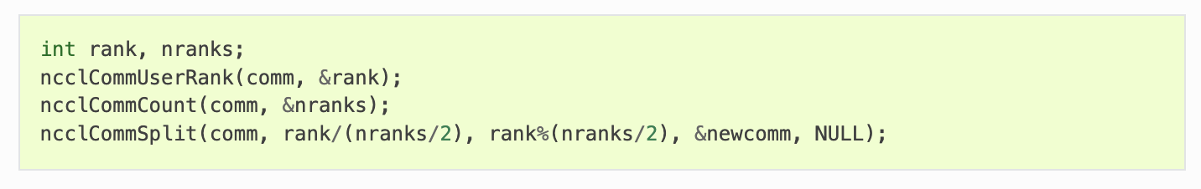
创建多个 Communicator
ncclCommSplit 对已有 Communicator进行划分，将其划分成多个sub-partitions；
或者复制一个现有的Communicator，甚至是创建一个拥有更少的ranks的单个communitor。

Slide 15
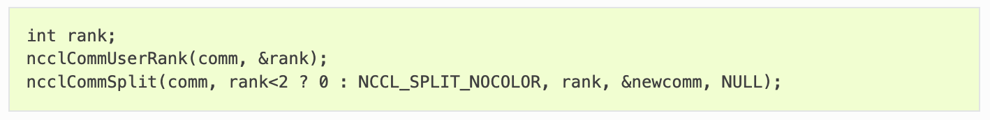
创建多个 Communicator
函数需要原始 communicator 中所有 ranks 一起调用，即便是某些 rank 将不再是这个 communicator 一部分，也需要将 color 参数设置为 NCCL_SPLIT_NOCOLOR 来调用。

Slide 16
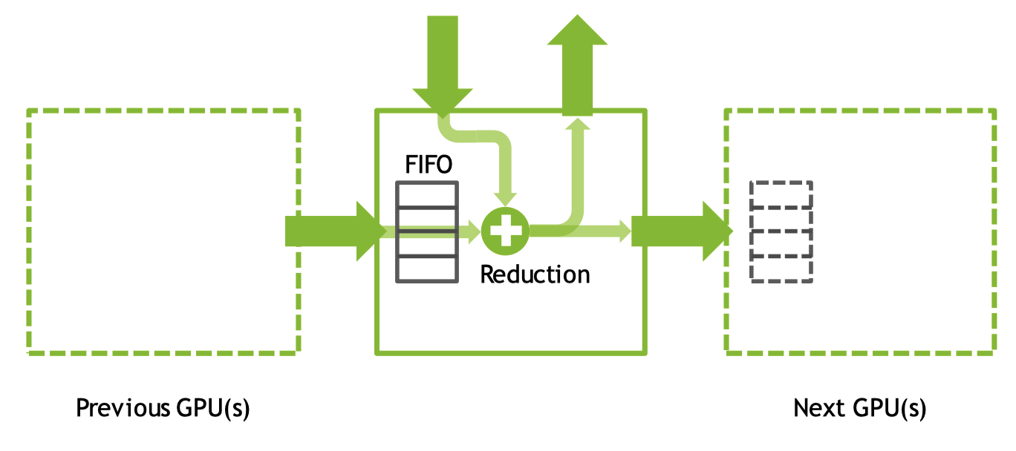
使用多个 Communicator
使用多个NCCL Communicator需要小心的进行同步，否则会造成死锁。NCCL kernel会因为等待数据到来而阻塞，在此期间任何CUDA操作都会导致设备同步，意味着需要等待所有的NCCL kernel完成。
即NCCL kernel在等待数据到来期间如果有任何CUDA operation进入了队列就会导致死锁，因为NCCL也会执行CUDA调用，而NCCL的CUDA调用会进入队列中等待前一个CUDA操作执行完毕。

Slide 17
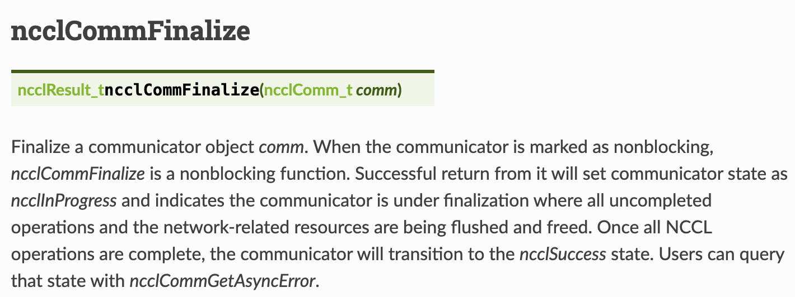
Finalizing a communicator
ncclCommFinalize 会把一个communicator从ncclSuccess状态转变为ncclInProgress状态，开始完成background中的各种操作并与其他ranks之间进行同步。
ncclCommFinalize会将所有未完成的操作以及与该communicaotr所属的网络相关的资源会被flushed并被释放掉。一旦所有的NCCL操作都完成了，communicator会将状态转换成ncclSuccess。可以通过ncclCommGetAsyncError来查询状态。

Slide 18
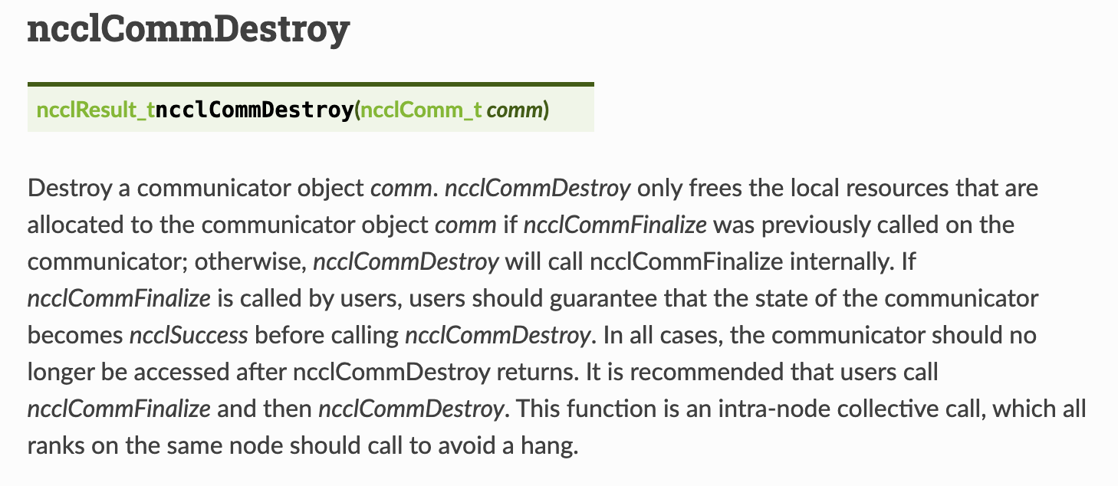
Destroying a communicator
一个Communicator被Finalize之后，下一步就是释放掉它所拥有的全部资源，包括它自己也会被释放。ncclCommDestroy函数会释放掉一个Communicator的本地所属资源。
调用 ncclCommDestroy 时候如果对应的Communicator的状态是ncclSuccess，那么可以保证这个调用是非阻塞，否则这个调用可能会被阻塞。会释放掉一个Communicator的所有资源然后返回，对应的Communicator也不能再被使用。

Slide 19
03. Error handling
错误处理

Slide 20
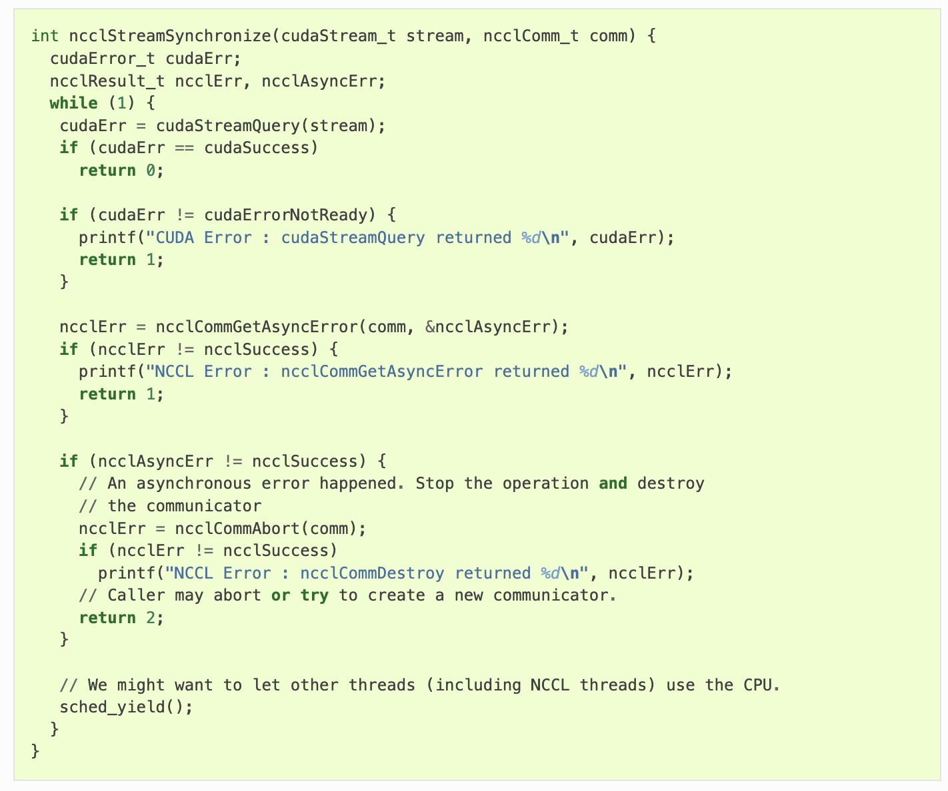
异步错误及其处理
所有的NCCL调用都会返回一个NCCL错误码（error code）。
如果某个NCCL调用返回的error code不是ncclSuccess或者ncclInternalError，并且NCCL_DEBUG设置为WARN，NCCL会打印出human-readable的信息来解释内部发生了什么导致该错误的发生。
如果NCCL_DEBUG设置为INFO，NCCL也会打印出导致该错误的调用栈，以便帮助用户定位和修复问题。

Slide 21
异步错误及其处理
一些communicator 错误，尤其是网络错误，会通过ncclCommGetAsyncError函数报告。
发生异步错误的操作通常将难以继续进行下去并且该操作将永远不能完成。因此当异步错误发生的时候，对应的操作应该被丢弃且通信器应该被destroy，可以通过ncclCommAbort来进行上述操作。
如果是等待NCCL操作完成的时候发生了异步错误，我们的应用中应该调用ncclCommGetAsyncError函数来destroy对应的communicator。

Slide 22
03.Fault Tolerance
容错

Slide 23
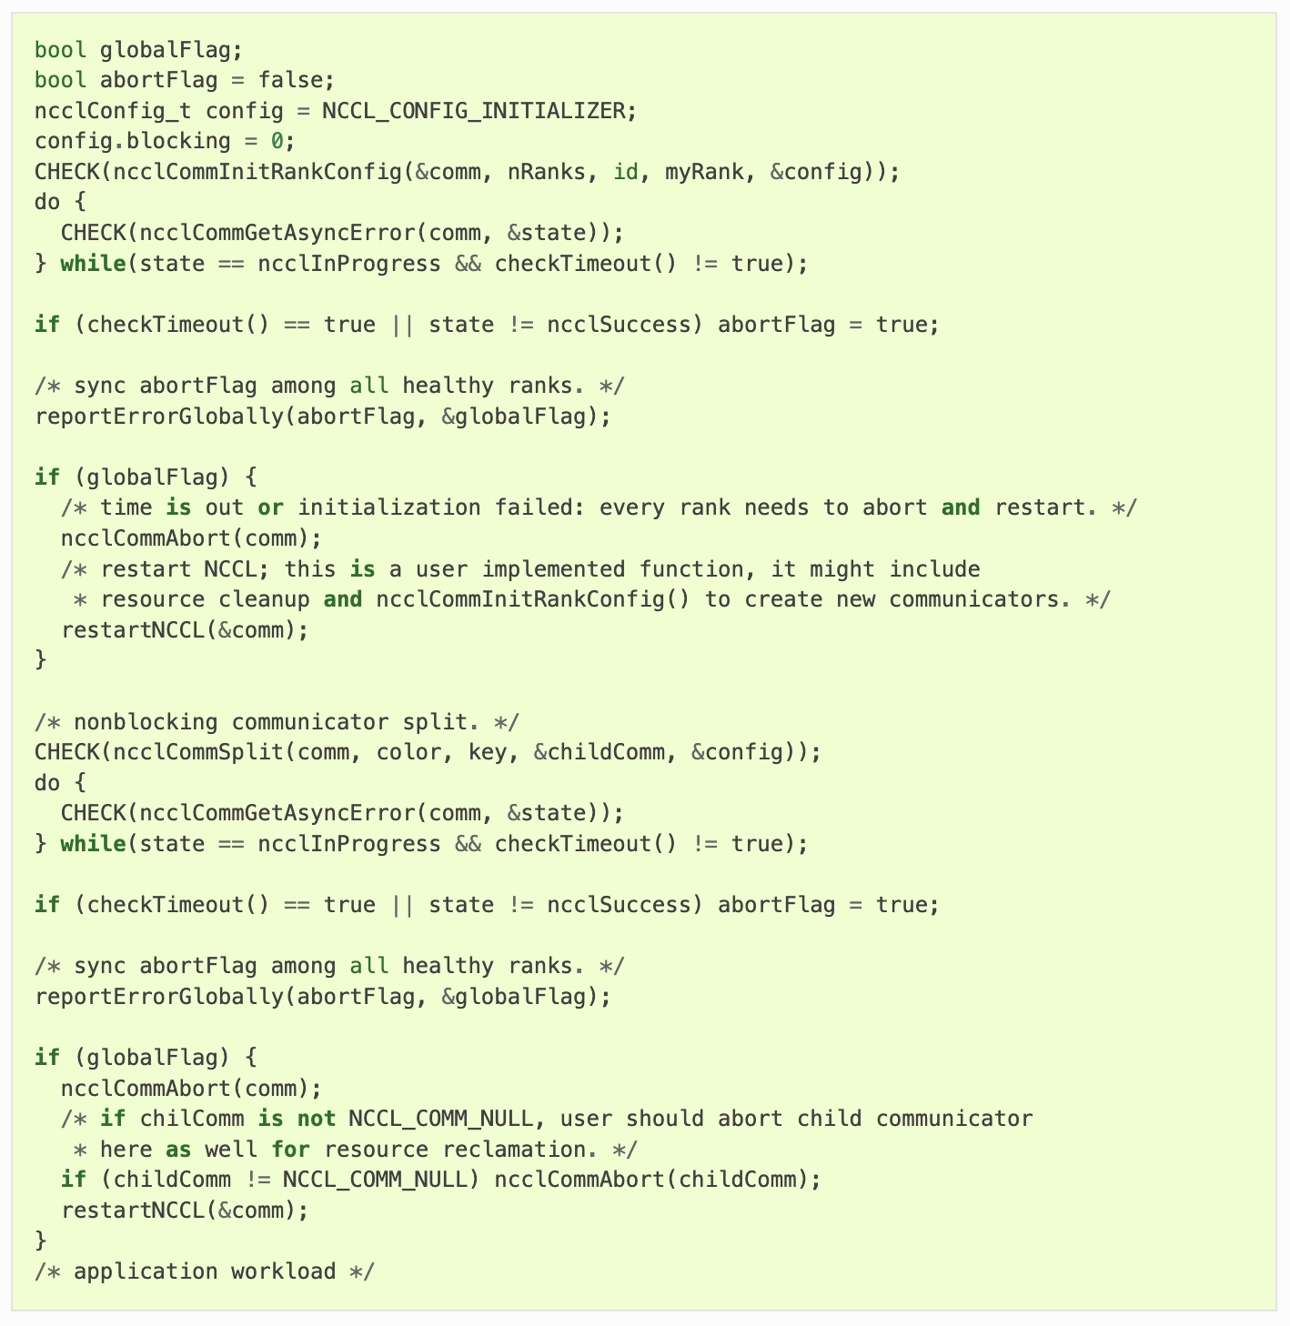
NCCL提供了许多feature来让我们的应用从严重的错误中恢复到正常，比如网络连接失败、节点宕机以及进程挂掉等。当这样的错误发生的时候，应用应该能够调用 ncclCommAbort 方法来释放相应的 communicator 的资源，然后创建一个新的 communicator 继续之前的任务。为了保证 ncclCommAbout 能够在任何时间点被调用，所有的NCCL调用都可以是非阻塞（异步）的操作。
为了正确的弃用，当一个communicator中任何一个rank出错了的时候，所有其他的rank都需要调用 ncclCommAbort 来启用它们自己的 NCCL communicator。用户可以实现方法来决定什么时候以及是否弃用这些 communicator 并重新开始当前的NCCL操作。

Slide 24
04. 集合通信
Collective Operations

Slide 25
集合操作
集体操作（Collective Operation）需要被每个 rank 都调用，从而形成一次集体的操作。如果失败的话可能会导致其他rank陷入无尽的等待。

Slide 26
05. 组调用
Group Calls

Slide 27
Group functions
组函数可以将多个调用合并成一个。有三种用法，它们也可以组合起来 ：
使用一个线程管理多个GPU
聚合通信算子，从而提升性能
合并多个send/receive类型的点对点操作。

Slide 28
06. 点对点通信
Point-to-point

